Slide 1
第1课时 分子结构的测定、多样分子的空间结构、VSEPR model

Slide 2
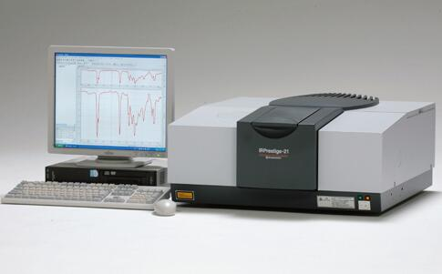
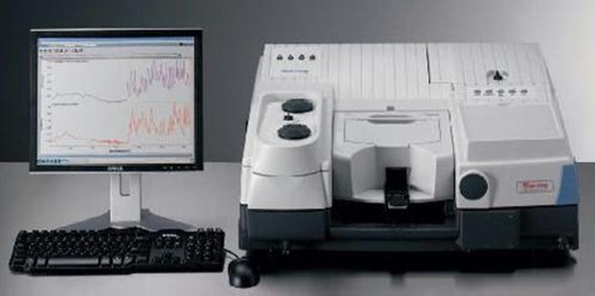
【问题情境】肉眼不能看到分子，科学家是怎样知道分子的结构的呢？
早年的科学家主要靠对物质的化学性质进行系统总结得出规律后推测分子的结构。
如今，科学家应用了许多测定分子结构的现代仪器和方法，如红外光谱、晶体X射线衍射等
红外光谱仪

Slide 3
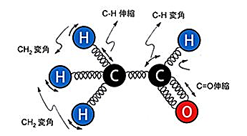
【学习任务一】分子结构的测定—红外光谱
分子中的原子不是固定不动的，而是不断地振动着的。分子的空间结构是分子中的原子处于平衡位置时的模型。

Slide 4
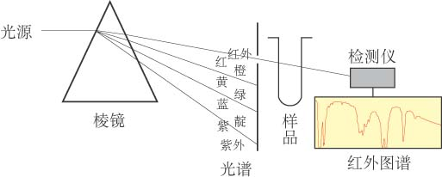
【学习任务一】分子结构的测定—红外光谱
1、原理
分子振动需要能量，所以当一束红外线透过分子时，分子会吸收跟它的某些化学键的振动频率相同的红外线，记录到图谱上呈现吸收峰。
通过和已有谱图库比对，或通过量子化学计算，可以得知分子中含有何种化学键或官能团的信息。

Slide 5
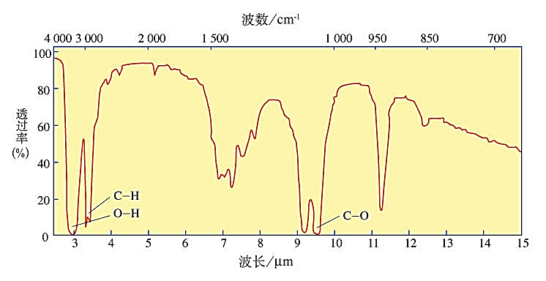
【学习任务一】分子结构的测定—红外光谱
2、红外光谱图
化学式：C₂H₆O
乙醇 CH₃CH₂OH 二甲醚 CH₃OCH₃
通过红外光谱图，发现未知物中含有O-H、C-H和C-O的振动吸收，可初步推测该未知物中含有羟基。

Slide 6
【科学∙技术∙社会】用质谱法测定分子的相对分子质量
P42
1、原理
2、质谱图
纵坐标表示相对丰度，横坐标表示粒子的相对质量与其电荷数之比（m/z），简称荷质比，化学家通过分析得知，被测物的相对分子质量是92，该物质是甲苯。

Slide 7
【学习任务二】多样的分子空间结构
【活动1】用橡皮泥或黏土和牙签等材料制作下列分子的空间结构模型，并完成下列表格。
化学式 | 电子式 | 结构式 | 键角 | 分子的空间结构模型 |  | 空间结构
 |  |  |  | 空间充填模型 | 球棍模型
CO₂
H₂O
CH₂O
NH₃
CH₄
180°
105°
约120°
107°
109°28'

Slide 8
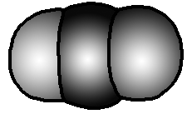
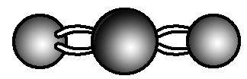
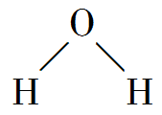
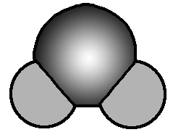
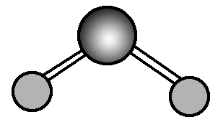
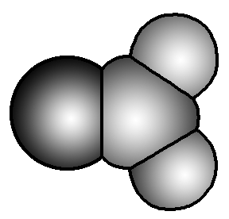
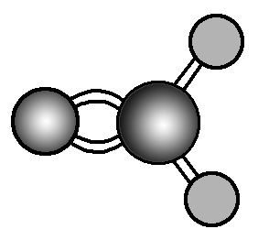
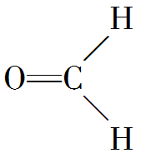
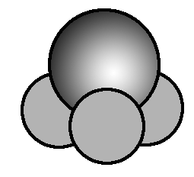
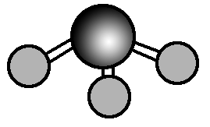
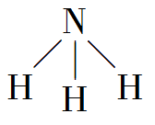
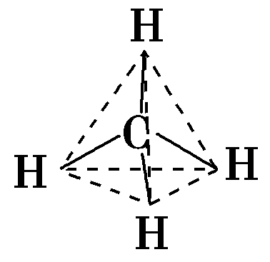
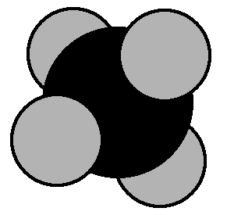
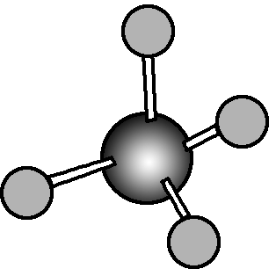
【学习任务二】多样的分子空间结构
化学式 | 电子式 | 结构式 | 键角 | 分子的空间结构模型 |  | 空间结构
 |  |  |  | 空间充填模型 | 球棍模型
CO₂
H₂O
CH₂O
NH₃
CH₄
:
:
180°
:
直线形
:
:
:
:
O
:
C
O
O=C=O
三原子分子
:
:
:
H
O
H
105°
V形
:
H
:
:
平面三角形
:
:
:
:
H
C
O
约120°
四原子分子
:
:
:
H
N
H
三角锥形
:
107°
H
H
五原子分子
:
:
:
正四面体形
H
C
H
109°28'
:
H

Slide 9
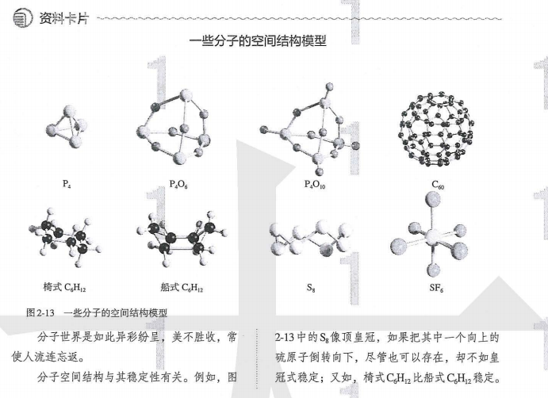
【学习任务二】多样的分子空间结构

Slide 10
【学习任务三】价层电子对互斥模型
【思考与讨论】（1）为什么甲烷分子是正四面体结构而不是平面四边形呢？
价层电子对互斥模型（VSEPR model）
分子的空间结构是中心原子周围的“价层电子对”相互排斥的结果。
排斥力趋向于尽可能将价电子对之间远离，夹角尽可能张大，这样会使排斥力尽可能小。
甲烷分子形成4个σ键，有4个价层电子对，价层电子对之间相互排斥，使得彼此远离，且越远（键角越大）越稳定。
109°28′

Slide 11
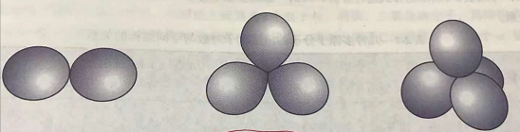
【活动2】：用气球（大小相同）表示价层电子对，把两个气球绑在一起；再把三个气球绑一起；最后绑四个气球，观察他们的空间构型。
直线型 平面三角形 正四面体
180°
120°
109°28'

Slide 12
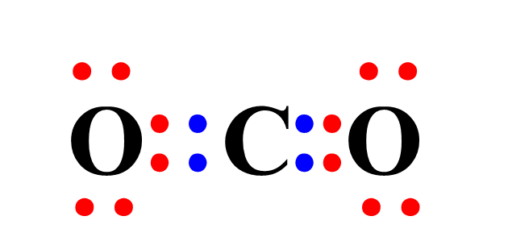
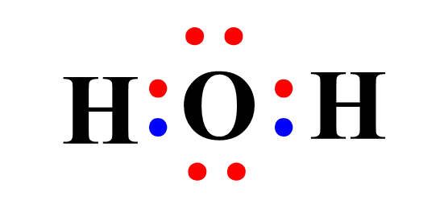
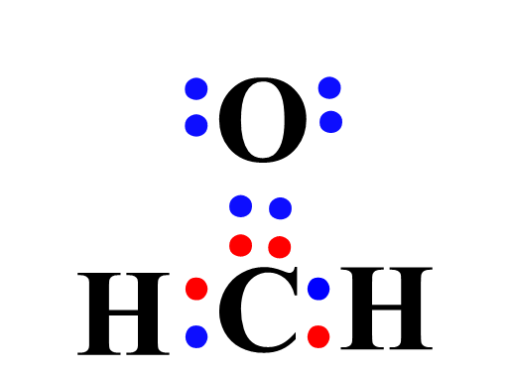
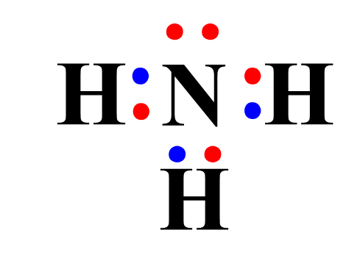
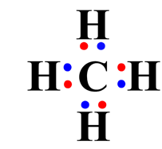
【思考与讨论】（2）CO₂和H₂O都是三原子分子，为什么CO₂是直线形，而H₂O呈V形？HCHO和NH₃都是四原子分子，而甲醛是平面三角形，而NH₃呈三角锥形？
化学式 电子式 分子的空间结构模型
结论：由于中心原子的孤电子对占有一定空间，对其他成键电子对存在排斥力，影响其分子的空间结构。
CO₂
H₂O
CH₂O
NH₃
CH₄
孤电子对
成键电子对
孤电子对：未用于形成共价键的电子对

Slide 13
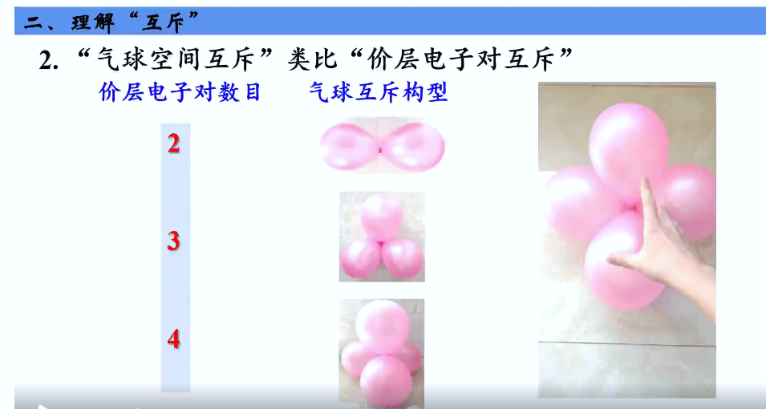
【学习任务三】价层电子对互斥模型
【归纳小结】
分子的空间结构除了和中心原子与结合原子间的成键电子对有关，还和中心原子的孤电子对有关，两者合称为中心原子的“价层电子对”。

Slide 14
【学习任务三】价层电子对互斥模型
价层电子对的数目如何计算？
VSEPR的“价层电子对”包括分子中的中心原子与结合原子间的σ键电子对和中心原子上的孤电子对,多重键只计其中σ键的电子对,不计π键电子对。
σ键电子对数
？
价层电子对数
？
中心原子上的孤电子对数

Slide 15
1、σ键电子对数的计算
分子或离子 | 中心原子 | 共价键类型 | σ键电子对数目 | 中心原子结合的原子数
CO₂
NH₃
H₂O
CH₂O
σ键电子对数=
中心原子结合的原子数

Slide 16
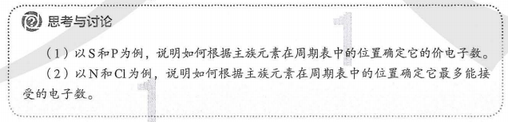
2、中心原子上的孤电子对数
公式：
（a-xb）
a: 分子：为中心原子的价电子数
阳离子：a为中心原子的价电子数减去离子的电荷数；
阴离子： a为中心原子的价电子数加上离子的电荷数。
x ：为与中心原子结合的原子数
b ：为与中心原子结合的原子最多能接受的电子数
(H为1，其他原子为“8-该原子的价电子数）
（1)主族序数=最外层电子数=价电子数
（2)最多能接受的电子数=8-价电子数

Slide 17
分析下表中分子或离子的孤电子对数
=½（a-xb)
分子或离子 | 中心原子 | a | x | b | 中心原子上的孤电子对数
SO₂
NH₄⁺
CO₃²⁻
CO₂
SO₄²⁻
S
6
2
2
1
N
5-1=4
4
1
0
C
4+2=6
3
2
0
C
4
2
2
0
S
6+2=8
4
2
0

Slide 18
[学习评价】
化学式 | 价层电子对数 | σ键电子对数 | 孤电子对数
H₂O
SO₃
NH₃
CO₂
SF₄
SF₆
PCl₅
PCl₃
CH₄
（a-xb）
4
3
4
2
56
5
4
4
2
3
3
2
4
6
5
3
4
2
0
1
0
1
0
0
10

Slide 19
化学式 | 价层电子对数 | σ键电子对数 | 孤电子对数
HCN
NH₂－
H₃O⁺
CHCl₃
NH₄⁺
SO₄^{2－}
2
4
4
4
4
4
2
2
3
4
4
4
02
10
00

Slide 20
价层电子对互斥(VSEPR models)模型
预测分子的空间构型
价层电子对数＝σ键电子对数+孤电子对数
判断VSEPR理想模型
略去孤电子对
得到分子空间结构

Slide 21
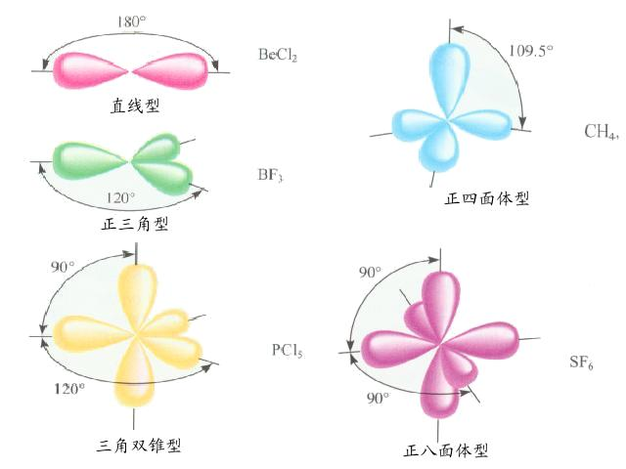
确定价层电子对互斥模型
价层电子对数目 | 2 | 3 | 4 | 5 | 6
价层电子对互斥模型 | 直线 | 平面 三角形 | 正四面体 | 三角 双锥 | 正八 面体

Slide 22


中心原子上无孤电子对的分子的立体构型
化学式 | 中心原子的价层电子对数 | VSEPR模型 | VSEPR模型名称 | 分子或离子的立体构型 | 分子或离子的立体构型名称
CO₂ | 2
SO₂ | 3
CH₄ | 4
直线形
直线形
平面三角形
平面三角形
正四面体
正四面体
中心原子无孤电子对的分子：VSEPR理想模型就是其分子的空间结构。

Slide 23
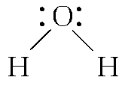
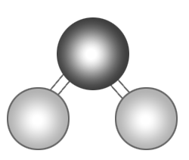
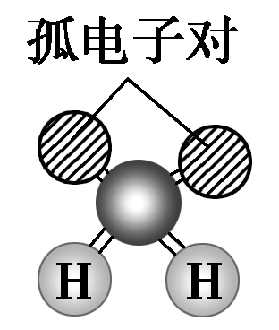
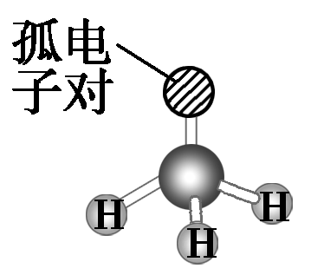
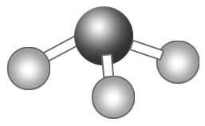
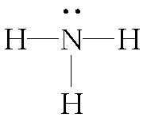
中心原子上有孤电子对的分子的立体构型
化学式 | 路易斯结构式 | 含孤电子对的VSEPR模型 | 分子或离子的立体构型 | 分子或离子的立体构型名称
H₂O
NH₃
V形
四面体形
三角锥形
四面体形

Slide 24
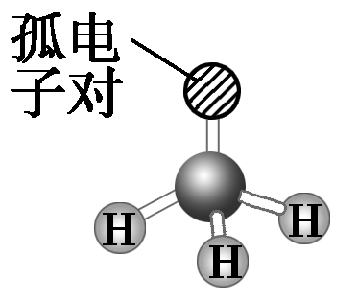
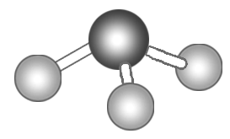
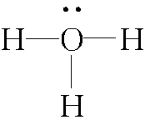
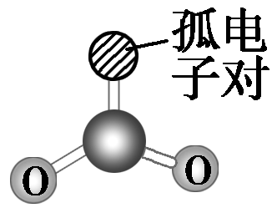
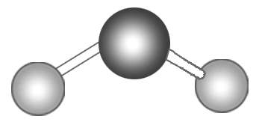

化学式 | 路易斯结构式 | 含孤电子对的VSEPR模型 | 分子或离子的立体构型 | 分子或离子的立体构型名称
H₃O＋
SO₂
三角锥形
四面体形
V形
..
平面三角形

Slide 25
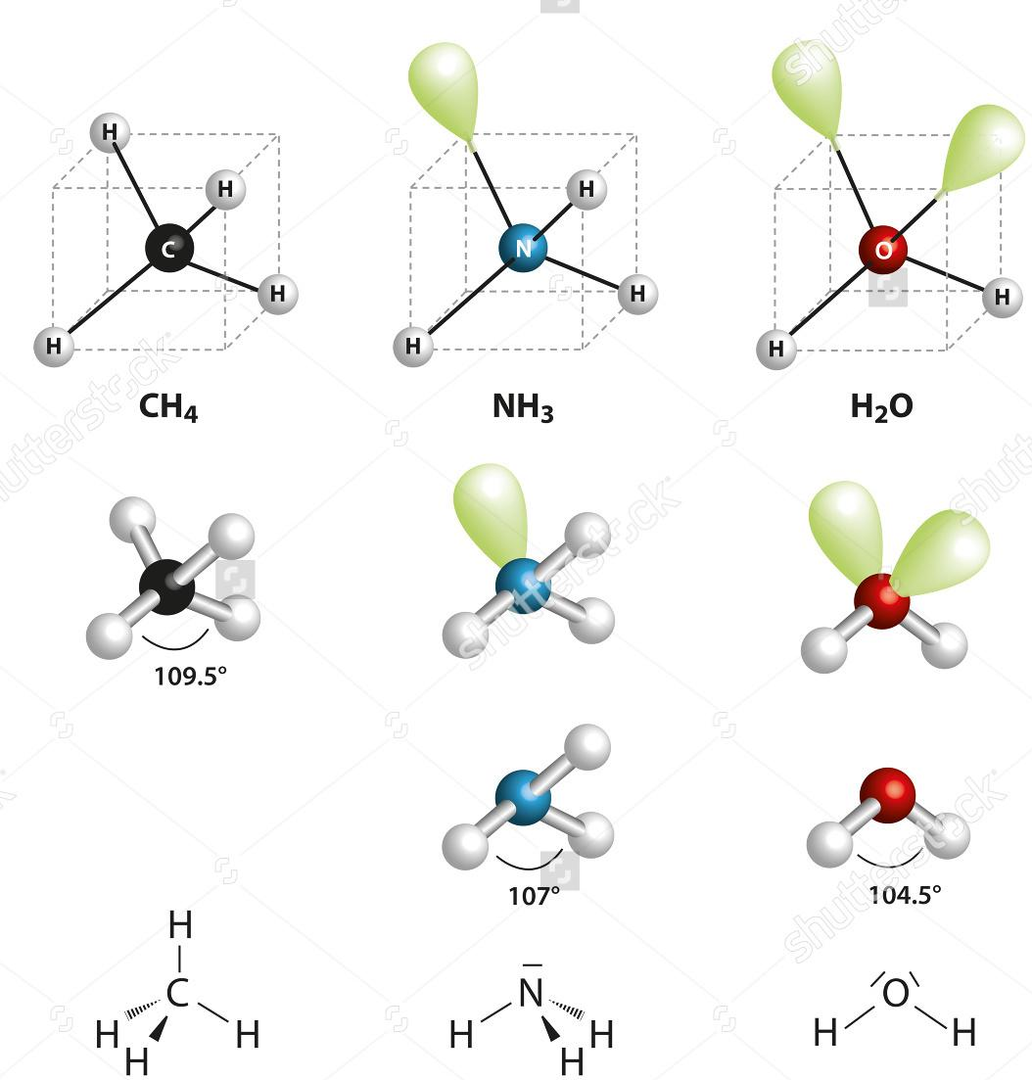
得到VSEPR模型以后，若分子的中心原子有孤电子对，中心原子上的孤对电子也要占据中心原子周围的空间，并与成键电子对互相排斥。再讨论空间构型时应略去孤电子对，才是该分子的实际空间构型。
例如：CH₄、NH₃、H₂O
中心原子都是4对价层电子对，它们相互排斥，VSEPR模型都是四面体，但CH₄孤电子对为0，正四面体NH₃孤电子对为1，三角锥形H₂O孤电子对为2，V形
Notes:
用原子轨道表示H-Cl的形成过程，先写出电子排布图，判断未成对电子，原子轨道形状
它们是如何
氢原子和氯原子通过相互作用形成氯化氢分子。氯原子未成对电子3p的原子轨道呈哑铃形的。
S轨道和p轨道从不同方向重叠时，重叠程度大小一样吗？以什么方向重叠时程度最大呢？
大家请看学案探究1，
氢原子的1s能级的1个未成对电子与氯原子的3p能级上的1个未成对电子相互作用情况会怎么样呢？
自制模型
请大家猜想，有哪些重叠方式？
小组讨论 （头碰头）
老师用p能级的三维坐标的模拟给大家看

Slide 26
【点拨】
价层电子对之间相互排斥作用大小的一般规律：
孤电子对－孤电子对＞孤电子对－成键电子对＞成键电子对－成键电子对。
随着孤电子对数目的增多，孤电子对与成键电子对之间的斥力增大，键角减小。
得到VSEPR模型以后，若分子的中心原子有孤电子对，中心原子上的孤对电子也要占据中心原子周围的空间，并与成键电子对互相排斥。再讨论空间构型时应略去孤电子对，才是该分子的实际空间构型。

Slide 27
【思考与讨论】
H₂O、NH₃的键角分别是105°、107°，请解释原因。
H₂O、NH₃的价层电子对均为4，H₂O、NH₃的的孤电子对分别为2、1，分子中电子对之间的斥力大小顺序：孤电子对-孤电子对＞孤电子对-成键电子对 ＞成键电子-成键电子，故H₂O、NH₃的键角分别是105°、107°。

Slide 28
课堂小结
价电子对互斥模型
σ键电子对
价层电子对
互斥模型
价层电子对数
VSEPR模型
中心原子上的
孤对电子数目
略去孤电子对
分子的立体构型
完成P50 练习与应用 4、5、6

